Slide 1

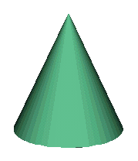
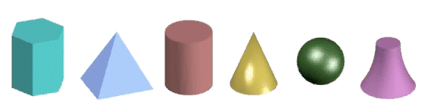
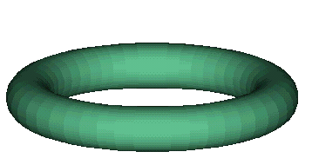
3、基本体的形成及其三视图
常见的基本几何体
平面基本体
曲面基本体

Slide 2
本章内容是在研究点、线、面投影的基础上进一步论述立体的投影作图问题。
立体表面是由若干面所组成。表面均为平面的立体称为平面立体；表面为曲面或平面与曲面的立体称为曲面立体。
在投影图上表示一个立体，就是把这些平面和曲面表达出来，然后根据可见性原理判断那些线条是可见的或是不可见的，分别用实线和虚线来表达，从而得到立体的投影图。

Slide 3
3. 1 基本立体的投影
3.1.1 平面立体的投影
平面立体是由若干平面围成的基本立体。常见的平面立体有棱柱、棱锥。其端面称为底面，其余表面称为棱面。
3.1.1.1 棱柱
Z
1、分析:
e'
a'
d'
由两个底面和几个侧棱面组成。侧棱面与侧棱面的交线叫侧棱线，侧棱线相互平行。
a"
d"
A
E
e"
b'
c'
D
b"
c"
如图,为一正六棱柱，其顶面、底面均为水平面，它们的水平投影反映实形，正面及侧面投影重影为一直线。
X
B
C
a
b
e
Y
dc
正六棱柱的投影

Slide 4
棱柱有六各侧棱面，前后棱面为正平面，它们的正面投影反映实形，水平投影及侧面投影重影为一条直线。
Z
e'
a'
d'
a"
d"
A
E
e"
b'
c'
D
b"
c"
X
B
C
a
b
e
Y
dc
正六棱柱的投影

Slide 5
棱柱的其它四个侧棱面均为铅垂面，其水平投影均重影为直线。正面投影和侧面投影均为类似形。
Z
e'
a'
d'
a"
d"
A
E
e"
b'
c'
D
b"
c"
X
B
C
a
b
e
Y
dc
正六棱柱的投影

Slide 6
2、 棱柱的三视图
作投影图时，先画出正六棱柱的水平投影正六边形，再根据其它投影规律画出其它的两个投影。如图所示。
Z
d’
e’
a”
d”
a’
b’
c”
c’
b”
棱柱具有这样的投影特点：一个投影反映底面实形，而其余两投影则为矩形或复合矩形。
X
YW
Z
a
d'
e'
a'
(b)
a"
d"
A
E
e"
b'
c'
D
b"
c"
d(c)
e
X
B
C
YH
a
b
e
Y
dc
正六棱柱的投影图

Slide 7
（a） 投影特点
（b） 绘图过程
棱柱的投影图

Slide 8
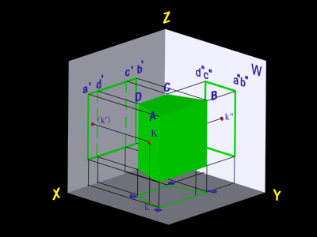

Slide 9
3 、棱柱表面上取点
C’
C’’
(b’)
a′
b’’
a″
b
C
a

Slide 10
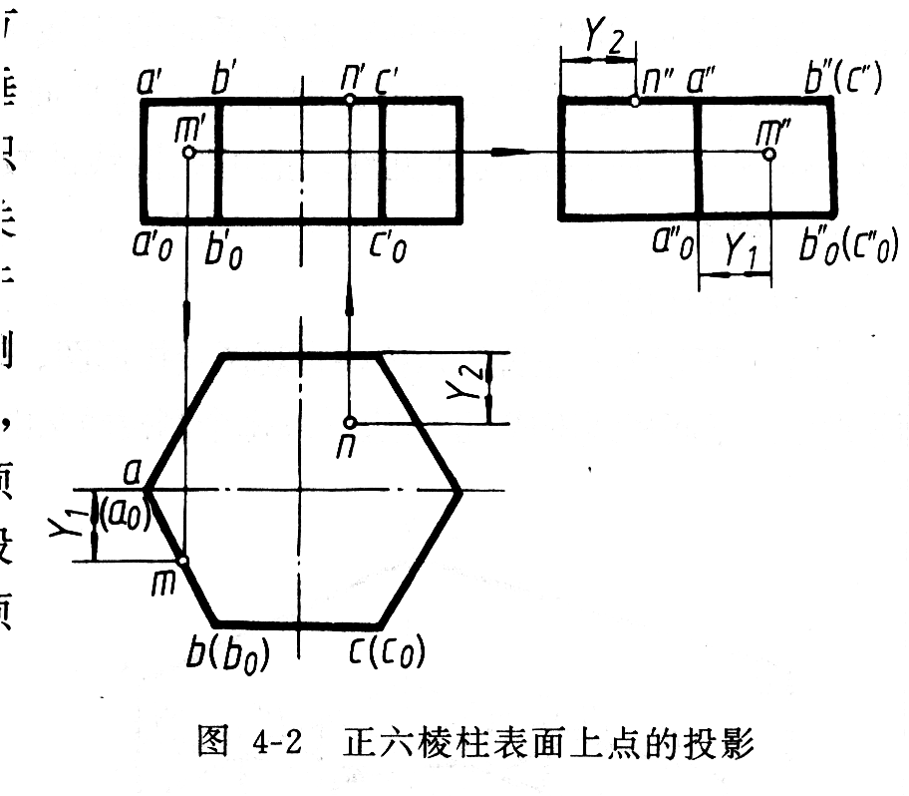

Slide 11
3.1.1.2 棱锥
1、 棱锥的组成
由一个底面和几个侧棱面组成。侧棱线交于有限远的一点——锥顶。

Slide 12

2、 棱锥的三视图投影
如图3-3所示为一正三棱锥，锥顶为S，其底面为△ABC，呈水平位置，水平投影△abc反映实形。
Z
棱锥处于图示位置时，其底面ABC是水平面，在俯视图上反映实形。侧棱面SAC为侧垂面，另两个侧棱面为一般位置平。
V
s'
S
s"
棱面△SAB、 △SBC是一般位置平面，它们的各个投影均为类似形。
W
a'
b'
C
a"
X
A
c"
棱面△SAC为侧垂面，其侧面投影s”a”c”重影为一直线。
B
s
c
b"
a
b
Y
正三棱锥的投影

Slide 13
底边AB、BC为水平线，AC为侧垂线，棱线SB为侧平线，SA、SC为一般位置直线，它们的投影可根据不同位置直线的投影特性进行分析。
Z
V
s'
S
s"
W
a'
b'
C
a"
X
A
c"
B
s
c
b"
a
b
Y
正三棱锥的投影

Slide 14
作图时，先画出底面△ABC的各个投影，再作出锥顶S的各个投影，然后连接各棱线，即得正三棱锥的三面投影。如图所示。
Z
Z
V
s'
s’
s”
S
s"
W
a'
b'
C
a"
a’
b’
X
c"
c”
A
c’
O
a”(b”)
B
c
X
a
s
b"
YW
a
b
b
Y
s
c
YH
正三棱锥的三面投影图

Slide 15
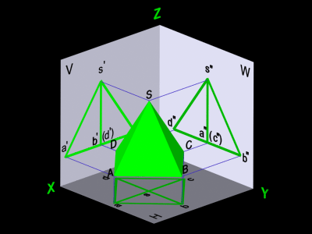

Slide 16
3、三棱锥表面上取点
连接s’m’并延长，与a’c’交于2’，
方法一:
s’
Z
s”
在投影ac上求出Ⅱ点的水平投影2。
m’
连接s2，即求出直线SⅡ的水平投影。
m”
a’
b’
c”
2’
c’
a”(b”)
YW
X
a
b
根据在直线上的点的投影规律，求出M点的水平投影m。
s
2
m
再根据知二求三的方法，求出m”。
c
Y H
正三棱锥的三面投影图

Slide 17

方法二:
s’
s”
过m’作m’1’ ∥a’c’，交s’a’于1’。
1’
m’
求出Ⅰ点的水平投影1。
a’
b’
c”
c’
a”(b”)
a
b
过1作1m ∥ac，再根据点在直线上的几何条件，求出m 。
1
s
m
再根据知二求三的方法，求出m”。（具体步骤略)
c
正三棱锥的三面投影图

Slide 18
棱线上的点:
s′
s″
2″
2′
S
Ⅱ
b′
a′
c′
c″
a″
(b″)
b
C
c
s
B
2
A
a

Slide 19
特殊位置面上的点:
s′
s″
(3′)
3″
S
Ⅲ
b′
a′
c′
c″
a″
(b″)
b
C
3
c
s
B
A
a

Slide 20
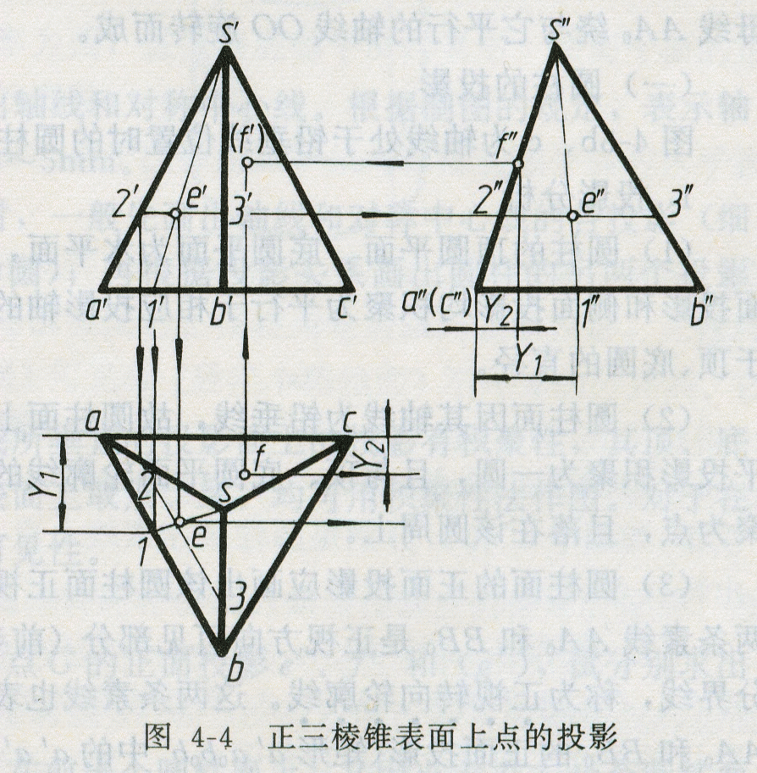

Slide 21

3.1.2 回转体的投影
工程中常见的曲面立体是回转体，主要有圆柱、圆锥、球、环等。回转体是一动线（直线、圆弧或其它曲线）绕一定线（直线）回转一周形成的曲面。
回转体（面）的形成

Slide 22

顶圆
轴线
母线
素线
喉圆
纬圆
赤道圆
底圆

回转面的术语

Slide 23


在投影图上表示回转体，就是把组成立体的回转面或平面表示出来，然后判断可见性。如图所示。
回转面用转向轮廓线表示。转向轮廓线是与曲面相切的投射线与投影面的交点所组成的线段。
转向轮廓线
转向轮廓线

Slide 24
3.1.2.1 圆柱体
1 、圆柱的形成 圆柱表面由圆柱面和顶面、底面所组成。圆柱面是由一直母线绕与之平行的轴线回转而成。
Z
b’
2、圆柱的投影
c’d’
d”
V
a’
D
a”b”
B
c”
如图所示，圆柱的轴线垂直于H面，其上下底圆为水平面，水平投影反映实形，其正面和侧面投影重影为一直线。而圆柱面则用曲面投影的转向轮廓线表示。
W
A
C
一个投影为圆，其余二投影均为矩形。规定：回转体对某投影面的转向轮廓线，只能在该投影面上画出，而在其它投影面上则不再画出。
a’
c’d’
d”
A
a”b”
c”
d
C
X
b
a
c
Y
H
圆柱的三面投影图

Slide 25
圆柱投影图的绘制：
（1） 先绘出圆柱的对称线、回转轴线。
c’(d’)
d’
a”(b”)
c’
a’
b’
（2）绘出圆柱的顶面和底面。
（3）画出正面转向轮廓线和侧面转向轮廓线。
Z
c’
a’
b’
d’
b’
c’(d’)
a”(b”)
c’d’
d”
d
V
a’
D
a”b”
B
c”
W
A
C
正面转向轮廓线
a
b
c’d’
a’
d”
侧面转向轮廓线
A
a”b”
c”
c
d
C
X
b
圆柱的投影
c
Y
a
H

Slide 26
3、圆柱表面上取点
已知圆柱表面上的点M及N正面投影a’、 b’、m′和n′，求它们的其余两投影。
b’
(b”)
a’
a”
b
a
在圆柱表面上取点

Slide 27
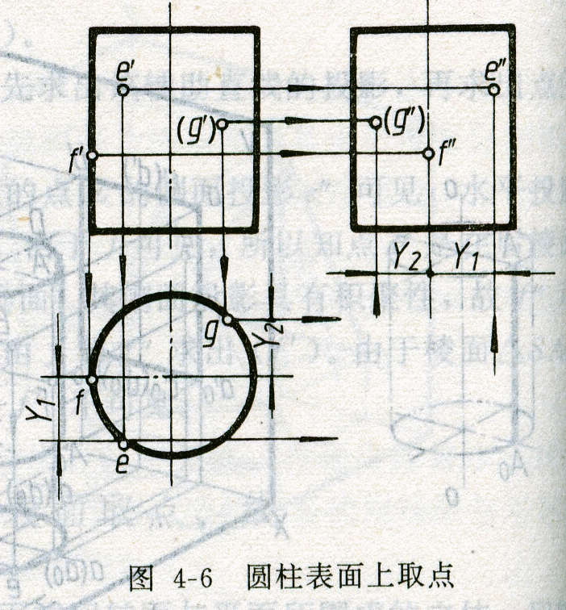

Slide 28
3.1.2.2 圆锥体
1、圆锥表面的形成
圆锥表面由圆锥面和底圆组成。
它是一母线绕与它相交的轴线回
转而成。
Z
s’
V
s”
如图所示，圆锥轴线垂直H面，底面为水平面，它的水平投影反映实形，正面和侧面投影重影为一直线。
S
W
b’
d”
a’
c’d’
B
a”
(b”)
c”
正面转向轮廓线
A
d
C
对于圆锥面，要分别画出正面和侧面转向轮廓线
X
b
侧面转向轮廓线
a
c
Y
H
图3-11 圆锥的三面投影图

Slide 29
2 、圆锥的投影
（1） 先绘出圆锥的对称线、回转轴线。
s’
s”
（2）在水平投影面上绘出圆锥底圆，正面投影和侧面投影积聚为直线。
a’
b’
c”
(3) 作出锥顶的正面投影和侧面投影并画出正面转向轮廓线和侧面转向轮廓线。
c’(d’)
d”
a’(b’)
Z
d
s’
V
s”
S
W
a
s
b
b’
d”
a’
c’d’
B
a”
(b”)
c”
A
d
C
c
X
b
圆锥的投影
a
c
Y
H

Slide 30
3、圆锥表面上点和线的投影
有两种方法：
素线法和辅助圆法。
Z
s’
方法一：素线法
s”
V
S
W
过M点及锥顶S作一条素线SⅠ,先求出素线SⅠ的投影,再求出素线上的M点。
m’
b’
d”
m”
a’
c’d’
M
B
a”
(b”)
c”
A
C
d
X
b
m
c
a
Y
H
圆锥的三面投影图

Slide 31

作图过程:
已知圆锥表面的点M的正面投影m’,求出M点的其它投影。
s’
s”
m’
m”
过m’s’作圆锥表面上的素线，延长交底圆为1’。
a’
b’
1’
1”
c”
c’(d’)
d”
a’(b’)
d
求出素线的水平投影s1及侧面投影s”1”。
a
s
b
m
求出M点的水平投影和侧面投影。
1
c
图3-14 圆锥的投影及表面上的点

Slide 32
方法二：辅助圆法
Z
过M点作一平行与底面的水平辅助圆，该圆的正面投影为过m’且平行于a’b’的直线2’3’，它们的水平投影为一直径等于2’3’的圆，m在圆周上，由此求出m及m”。
s’
V
s”
S
W
m’
b’
d”
m”
a’
c’d’
M
B
a”
(b”)
c”
A
C
d
X
b
m
c
a
Y
H
圆锥的三面投影图

Slide 33
s’
s”
已知圆锥面上M点的水平投影m，求出其m’和m”。
2’
m’
3’
m”
a’
b’
以s为中心，以sm为半径画圆，
c”
d”
作出辅助圆的正面投影2’3’。
a
2
s
3
b
求出m’及m”的投影。
m
圆锥的投影及表面上的点

Slide 34
已知圆锥表面上点M及N的正面投影m′和n′，求它们的其余两投影。
m
m
n
n
(
)
(
)
a’
(a”)
n
a
m
在圆锥表面上定点

Slide 35
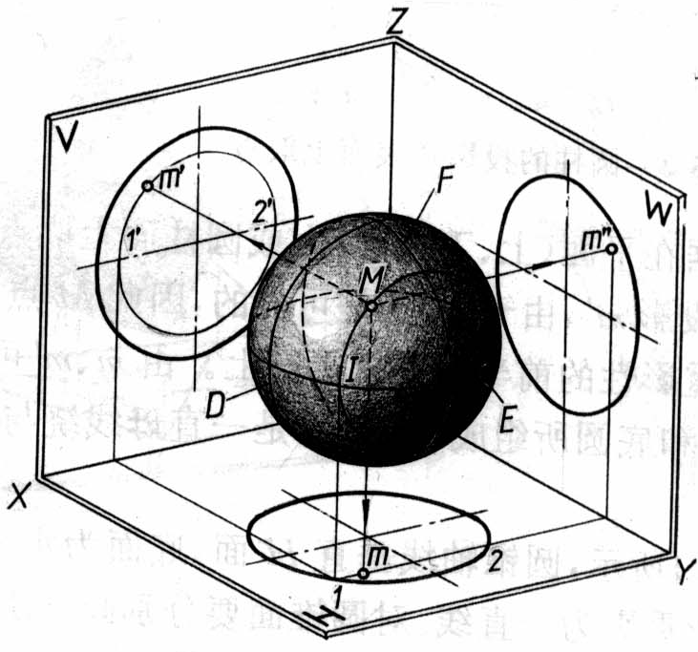
3.1.2.3 圆球
1、 圆球的形成
球的表面是球面。球面是一条园母线绕过圆心且在同一平面上的轴线回转而形成的。
2、球的投影
球的三个投影均为圆，其直径与球直径相等，但三个投影面上的圆是不同的转向轮廓线。
回车继续

Slide 36
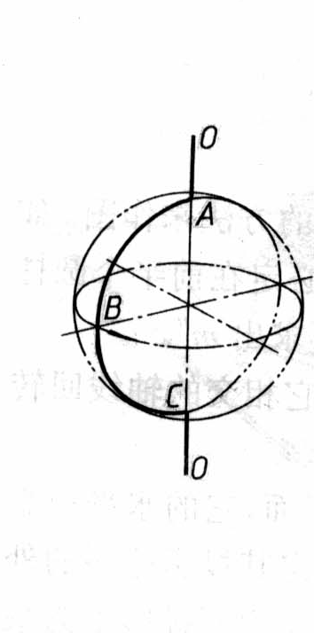
3、球面上取点
m’
m”
已知M点的水平投影，求出其它两个投影。
1’
o’
o”
过m作平行于V面的正平圆12。
o
求正平圆的正面投影。
m
1
2
在辅助正平圆上求出m’和m”。
R
球的投影及表面上的点

Slide 37
圆球表面点的的投影
′
′
1
"
2
2
1
2
"
′
3
2
"
1
"
3
3
"
Ⅱ
Ⅰ
Ⅲ
3
"
2
3
1
2
3
1

Slide 38
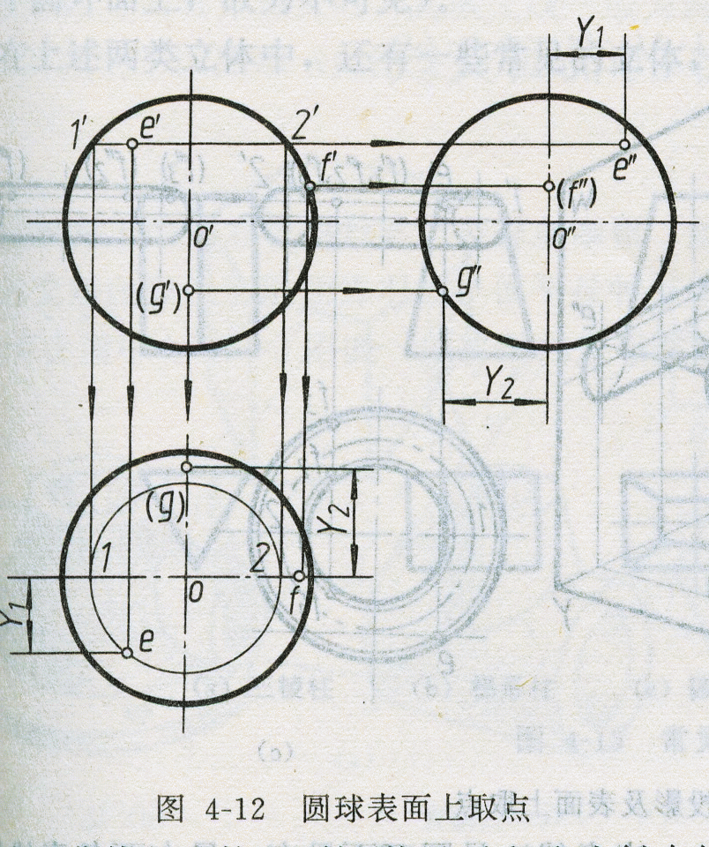

Slide 39
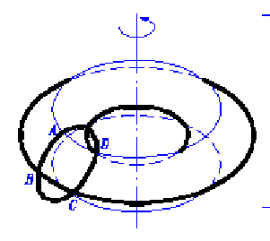
3.1.2.4 圆环
1 、圆环的形成
圆环面是由一个完整的圆绕轴线回转一周而形成，轴线与圆母线在同一平面内，但不与圆母线相交。

Slide 40
2 、圆环的投影
主、左视图是极限位置素线（圆）和内、外环分圆的投影；
俯视图是上、下的投影。

Slide 41
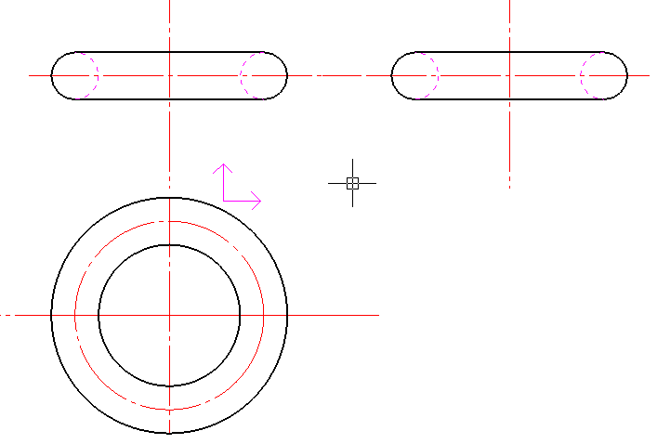
3 、圆环表面取点
k’’
k’
k

Slide 42
作图过程
m'
（n'）
（n）
m

Slide 43


